Slide 1
Ludowy Klub Sportowy „Promień” Mońki

Slide 2
Władze Klubu
Andrzej Purta – prezes
Leszek Zawadzki – v-ce prezes
Marcin Wrutniak – sekretarz
Tomasz Wroceński – członek zarządu
Leszek Tekień – członek zarządu
Wiesław Godlewski – członek zarządu
Zdzisław Wrutniak – członek zarządu

Slide 3
Członkowie i uczestnicy (do lat 18) – 168
Ćwiczących ogółem – 138
Mężczyźni – 112, w tym do lat 18, - 90
Kobiety – 26, w tym do lat 18, - 17
Trenerzy:
Trenerzy II klasy – 1
Instruktorzy - 4

Slide 4
IV LIGA

Slide 5
1 | Gryf Gródek | 17 | 12 | 1 | 4 | 45:17 | 5 | 1 | 2 | 20:9 | 7 | 0 | 2 | 25:8 | 37
2 | Promień Mońki | 17 | 12 | 1 | 4 | 45:21 | 8 | 1 | 0 | 25:4 | 4 | 0 | 4 | 20:17 | 37
3 | Sparta 1951 Szepietowo | 17 | 11 | 2 | 4 | 37:22 | 6 | 1 | 2 | 21:14 | 5 | 1 | 2 | 16:8 | 35
4 | LZS Narewka | 17 | 11 | 2 | 4 | 35:21 | 7 | 0 | 1 | 22:6 | 4 | 2 | 3 | 13:15 | 35
5 | Sparta Augustów | 17 | 8 | 5 | 4 | 22:15 | 4 | 2 | 3 | 8:7 | 4 | 3 | 1 | 14:8 | 29
6 | Magnat Juchnowiec | 17 | 9 | 2 | 6 | 41:35 | 5 | 1 | 2 | 25:14 | 4 | 1 | 4 | 16:21 | 29
7 | Cresovia Siemiatycze | 17 | 8 | 1 | 8 | 28:24 | 2 | 1 | 5 | 14:14 | 6 | 0 | 3 | 14:10 | 25
8 | Hetman Tykocin | 17 | 5 | 8 | 4 | 24:25 | 4 | 3 | 1 | 18:9 | 1 | 5 | 3 | 6:16 | 23
9 | Piast Białystok | 17 | 6 | 5 | 6 | 26:30 | 4 | 2 | 3 | 18:13 | 2 | 3 | 3 | 8:17 | 23
10 | Pogoń Łapy | 17 | 5 | 6 | 6 | 20:22 | 2 | 4 | 3 | 11:13 | 3 | 2 | 3 | 9:9 | 21
11 | Hetman Białystok | 17 | 6 | 3 | 8 | 20:17 | 5 | 0 | 3 | 11:5 | 1 | 3 | 5 | 9:12 | 21
12 | Puszcza Hajnówka | 17 | 5 | 3 | 9 | 11:24 | 3 | 2 | 4 | 3:10 | 2 | 1 | 5 | 8:14 | 18
13 | KS Michałowo | 17 | 4 | 5 | 8 | 17:31 | 2 | 4 | 2 | 10:12 | 2 | 1 | 6 | 7:19 | 17
14 | Sokół Sokółka | 17 | 4 | 4 | 9 | 19:29 | 2 | 3 | 4 | 9:13 | 2 | 1 | 5 | 10:16 | 16
15 | Włókniarz Białystok | 17 | 3 | 2 | 12 | 21:42 | 2 | 1 | 6 | 12:22 | 1 | 1 | 6 | 9:20 | 11
16 | Znicz Suraż | 17 | 1 | 2 | 14 | 10:46 | 1 | 0 | 7 | 7:22 | 0 | 2 | 7 | 3:24 | 5

Slide 6
Gry kontrolne 2013
Promień Mońki – Tur Bielsk Podlaski 0:1
Promień Mońki – Warmia Grajewo 2:0
Promień Mońki – KS Wasilków 1:4
Promień Mońki – Dąb Dąbrowa B-stocka 1:2
Promien Mońki – Sparta Augustów 4:2
Promień Mońki – Znicz Biała Piska 2:1

Slide 7
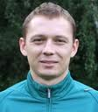
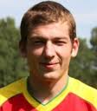
BRAMKARZE
Andraka Maciej Jabłoński Dawid

Slide 8
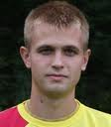
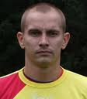
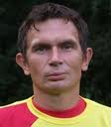
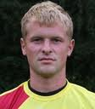
OBROŃCY
Młodzianowski Adam Koźlik Przemysław
Zawadzki Leszek Kobrzyniecki Bartosz

Slide 9
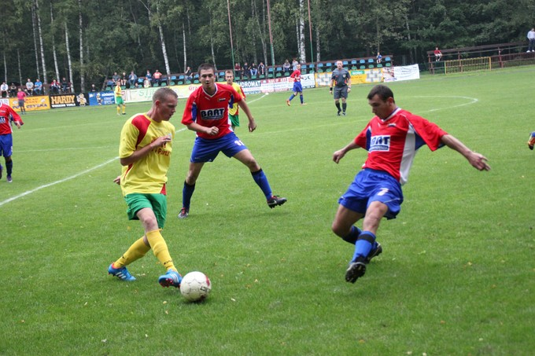
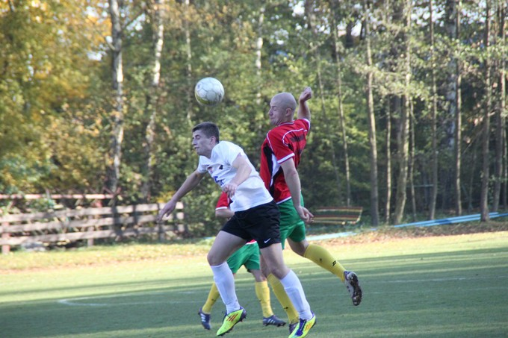
OBROŃCY
Purta Damian Ziemkiewicz Rafał

Slide 10
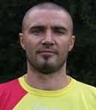
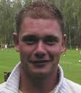
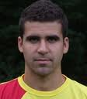
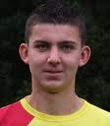
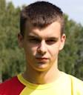
POMOCNICY
Kulikowski Marek Grygo Marcin
Godlewski Łukasz Grygo Łukasz
Maciorowski Jacek

Slide 11
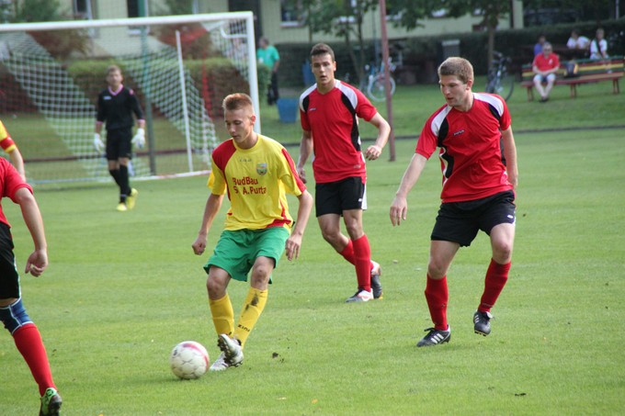
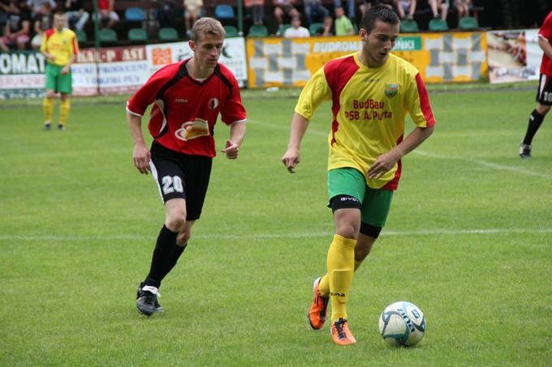
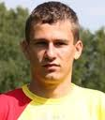
POMOCNICY
Jaromiński Tomasz Łobacz Kamil
Zalesko Kamil Święc Mariusz

Slide 12
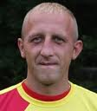
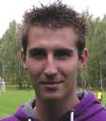
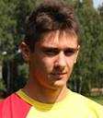
NAPASTNICY
Kiszło Grzegorz Studniarek Łukasz
Połuszejko Wojciech

Slide 13
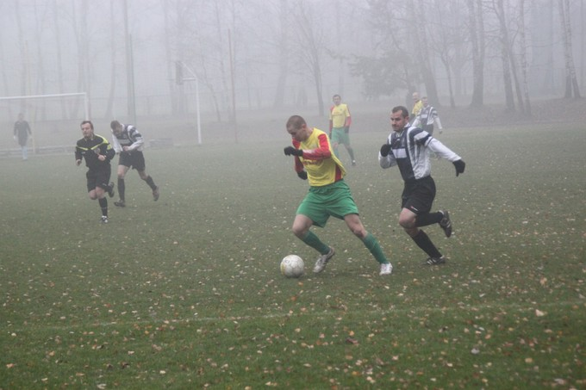
Napastnicy
Odyjewski Maciej Chrzanowski Eryk

Slide 14
III LIGA KOBIET

Slide 15
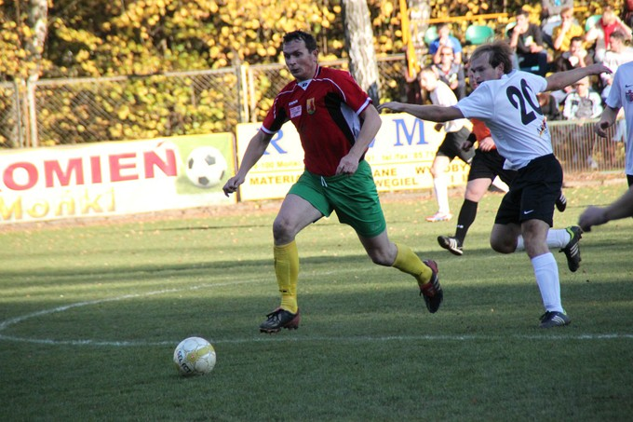
Kadra szkoleniowa
Leszek Zawadzki
Trener II klasy, były
Zawodnik m.in. Lech
Poznań, Stomil Olsztyn,
Mazur Ełk, AS Lilas
Vassilikou, AO Agios
Dimitrios, APS Korinthos

Slide 16
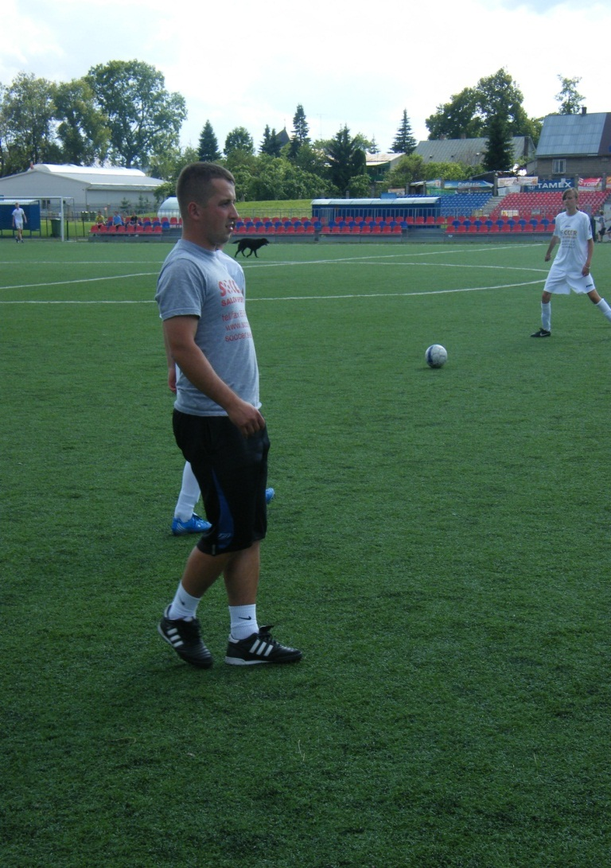
Kadra szkoleniowa
Marcin Wrutniak
Instruktor piłki nożnej,
Trener kadry województwa
Dziewcząt U-16, menedżer
Sportu, animator boiska
Orlik w Mońkach

Slide 17
Osoby wspierające
Zdzisław Wrutniak
Tomasz Wroceński
Leszek Tekień
Eugeniusz Dziekoński

Slide 18
SPONSORZY
Urząd Miejski w Mońkach
Starostwo Powiatowe w Mońkach
Urząd Marszałkowski Województwa Podlaskiego
Moniecka Spółdzielnia Mleczarska w Mońkach
Spółdzielnia Mieszkaniowa w Mońkach

Slide 19
SPONSORZY
EKOPASZ – Zbigniew Kropiewnicki
BUDBAU – Edward Bajkowski
ROLTRANS – Kazimierz Czerep
RZEŹNIA BRACI SZYPCIO – Włodzimierz i Sławomir Szypcio
MONIECKIE CENTRUM HANDLOWO – TARGOWE – Andrzej Purta
BUDROMAT – Leszek Kuprel
TOMROL – Tomasz Wroceński
INTER RISK TOWARZYSTWO UBEZPIECZENIOWE

Slide 20
SPONSORZY
PHU „FACHMAN” – Robert Zienkiewicz
BANK BGŻ
JANTRANS – Jan Hryniewicki
Usługi Geodezyjne POMIAR – Jan, Paweł Andraka
WIGO – Wiesław Godlewski
SILVER – ITALY – Piotr Aleszkiewicz
TRANSPORT – Józef Roszkowski

Slide 21
SPONSORZY
COMPENSA – Jan Stachurski
BETEX – Jan Kakareko – Knyszyn
Międzynarodowy przewóz osób – Jan Tuziński
Pani Alicja Pochodowicz – dyrektor ZS w Mońkach
Pani Barbara Mroczko – notariusz
BANK SPÓŁDZIELCZY w Mońkach
Zajazd „Zalesie” – Renata i Dariusz Dworakowscy

Slide 22
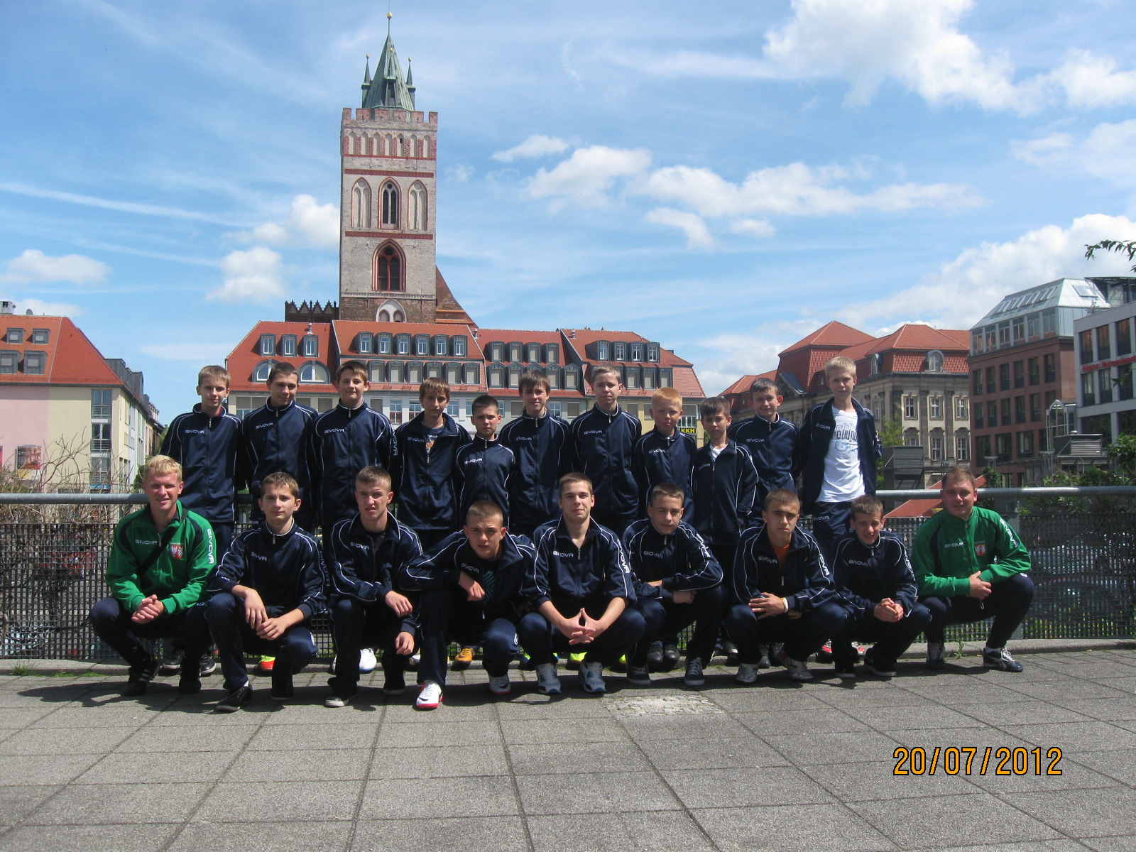
Finał Centralny Ogólnopolskiego Turnieju „PIŁKARSKA KADRA CZEKA”

Slide 23
Finał Klubowych Mistrzostw Polski Juniorek Młodszych

Slide 24
Partnerzy sportowi
Podlasiak Knyszyn
Biebrza Goniądz
Jasion Jasionówka
Krypnianka Krypno

Slide 25
Osiągnięcia zawodników

Slide 26
KONTAKT
LKS „Promień” Mońki ul. Sportowa 1, 19-100 Mońki, tel. 85 716 23 29/fax ,
www.e-monki/promien/index.php,
adres e-mail: promien-monki@wp.pl

